Slide 1
Introducción al Desarrollo Web
M.I. Víctor Manuel Durán Campos

Slide 2
Hojas de estilo CSS (Cascading Style Sheets)

Slide 3
Asignación de Estilos
Los estilos pueden ser agregados a cualquier elemento u objeto que definamos en nuestro página. Para poder ligar una hoja de estilo con algún objeto HTML, se debe hacer una identificación. En CSS existen cuatro formas de realizar dicha identificación.
Etiqueta HTML => Se aplicarán las modificaciones a todas las etiquetas de ese tipo.
ID=> Se aplicarán las modificaciones con base en un identificador único.
CLASS => Se aplicarán los cambios con base en una clase, la cual puede estar asociada a varios elementos.
Combinación => Se puede realizar una combinación de identificadores por ejemplo se puede agregar un código para todos los párrafos y utilizar las clases para personalizar ciertos elementos por separado.

Slide 4
Estilos asociados a una etiqueta HTML
Por ejemplo existe la etiqueta <p> que nos sirve para definir un párrafo de texto.
<html>
<head>
</head>
<body>
<p>Contenido del párrafo</p>
</body>
</html>

Slide 5
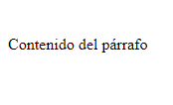
Estilos asociados a una etiqueta HTML
Si el código anterior fuera desplegado en un navegador se vería de la siguiente forma:

Slide 6
Estilos asociados a una etiqueta HTML
<html>
<head>
<style>
p {
color: red;
background-color: yellow;
}
</style>
</head>
<body>
<p>Contenido del párrafo</p>
</body>
</html>
Con la etiqueta style de indicamos al navegador que ingresaremos una hoja de estilo interna.
Posteriormente indicamos que deseamos modificar la propiedad color asociados a todos los párrafos (P) a color rojo y el fondo a color amarillo.

Slide 7
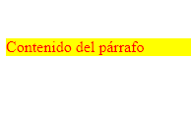
Estilos asociados a una etiqueta HTML
Después de agregar la hoja de estilo veremos en el navegador lo siguiente:

Slide 8
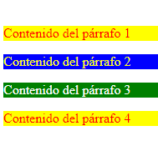
Estilos asociados a un identificador (ID)
Todos los párrafos <p> que fueran agregados en nuestro archivo tendrían asociados los mismos colores (texto rojo y fondo amarillo). Para cambiar por ejemplo los colores del segundo y tercer podemos agregar una clase o un identificador único.
<html>
<head>
<style>
p {
color: red;
background-color: yellow;
}
#parrafo2 {
color: yellow;
background-color:blue;
}
.parrafo3{
color:white;
background-color:green;
}
</style>
</head>
<body>
<p>Contenido del párrafo 1</p>
<p id="parrafo2">Contenido del párrafo 2</p>
<p class="parrafo3">Contenido del párrafo 3</p>
<p>Contenido del párrafo 4</p>
</body>
</html>

Slide 9
Estilos asociados a una clase (CLASS)
Los identificadores únicos deben tener antes del nombre del mismo el carácter (#) Las clases por su parte deben tener asociado el carácter punto ( .) para poder ser identificadas.
#parrafo2 {
color: yellow;
background-color:blue;
}
.parrafo3{
color:white;
background-color:green;
}
<p id="parrafo2">
<p class="parrafo3">

Slide 10
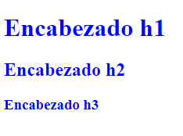
Estilos asociados a múltiples objetos
La identificación de objetos puede realizarse para más de un elemento a la vez. Por ejemplo el siguiente código, se debe utilizar el separador coma (,) para indicarle al navegador que se asociaran a varios objetos el mismo bloque de estilos.
<html>
<head>
<style>
h1,h2,h3,h4,h5,h6 {
color: blue;
}
</style>
</head>
<body>
<h1>Encabezado h1</h1>
<h2>Encabezado h2</h2>
<h3>Encabezado h3</h3>
</body>
</html>

Slide 11
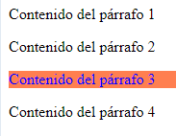
Estilos anidados
Por ultimó la identificación puede realizarse en forma anidada, de tal forma que el cambio se realice a un elemento específico. En ese caso el separador seria el espacio en blanco.
<html>
<head>
<style>
section .parrafo {
color: blue;
background-color: coral;
}
</style>
</head>
<body>
<p>Contenido del párrafo 1</p>
<p class="parrafo">Contenido del párrafo 2</p>
<section>
<p class="parrafo">Contenido del párrafo 3</p>
<p>Contenido del párrafo 4</p>
</section>
</body>
</html>
Aunque existen dos clases llamadas párrafo, el estilo solo se aplica aquella que esta dentro de la etiqueta <section>.

Slide 12
Sitios web de consulta para CSS
En los siguientes sitios, pueden consultarse todas las propiedades que pueden modificarse por medio del uso de las hojas de estilo.
https://www.w3.org/Style/CSS/Overview.en.html
https://www.w3schools.com/cssref/
https://developer.mozilla.org/es/docs/Web/CSS/Referencia_CSS
https://cssreference.io/

Slide 13
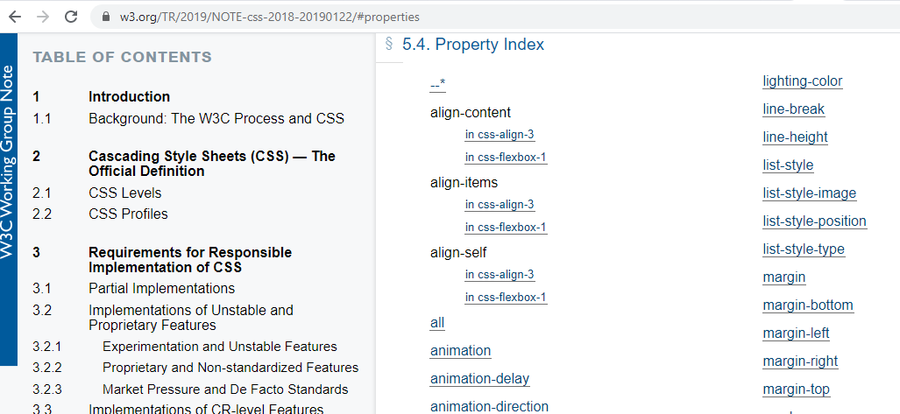
Sitios web de consulta para CSS
Por ejemplo si consultamos el sitio https://www.w3.org/Style/CSS/Overview.en.html
Podremos encontrar una referencia en el inciso 5.4 de las propiedades asociadas a CSS.

Slide 14
Propiedades que se pueden modificar con CSS
Por ejemplo una propiedad muy utilizada es la de background (fondo del objeto), la cual a su vez tiene varias opciones ligadas a ella:
body {
background-color: red;
background-position: 0% 0%;
background-size: auto;
background-repeat: repeat;
background-clip: border-box;
background-origin: padding-box;
background-attachment: scroll;
background-image: none
}
Color de fondo
Posición donde inicia el fondo
Auto ajuste de tamaño de la imagen de fondo
Repetir imagen de fondo
Borde de el objeto
Espacio entre el objeto actual los objetos anterior y posterior
Agregar un scroll en caso de que la imagen sea más grande
Imagen externa que funcionará como fondo
Ejemplo:
https://www.w3schools.com/css/tryit.asp?filename=trycss_background-color_body

Slide 15
Propiedades que se pueden modificar con CSS
Otras de las estilos más utilizados son:
Color
Font y text
Width y Height
Top y Left
Position
Padding
Border
Margin
Media
Import

Slide 16
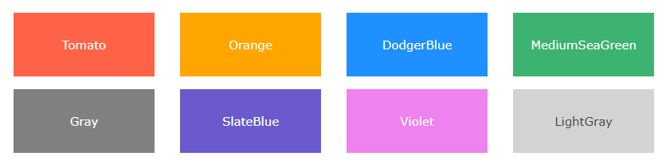
Propiedades asociados al color de un objeto
Color=>Esta propiedad cambia el color del texto que este ligado a la etiqueta que deseamos modificar. Los colores pueden ser proporcionados mediante el nombre del color en ingles.
Ejemplo:
https://www.w3schools.com/css/tryit.asp?filename=trycss_color_names

Slide 17
Propiedades asociados al color de un objeto
Color=>Otra forma de definir el color es por su código RGB (Red-Green-Blue). El cual puede darse en varios formatos. Los dos más utilizados se presentan a continuación:
Formato en porcentaje de colores (0 no esta presente el color, 255 esta totalmente presente)
<h1 style="background-color:rgb(255, 99, 71);">rgb(255, 99, 71)</h1>
<h1 style="background-color:#ff6347;">#ff6347</h1>
Formato hexadecimal( cada dos letras representan el porcentaje de color 00 es ausencia de color y FF el color por completo)
Ejemplo:
https://www.w3schools.com/css/tryit.asp?filename=trycss_color_values

Slide 18
Propiedades asociadas al manejo de texto
font=>Los fondos están asociados a modificar la apariencia del texto ingresado y no es solo una propiedad sino un conjunto de ellas, las más importantes son:
font-family => Tipo de letra
@font-face => Tipo de letra externa
font-size => Tamaño de letra
font-style => Estilo de letra itálica, oblicua, normal
font-width => Estilo con negrillas o normal
Ver ejemplo
Ver ejemplo
Ver ejemplo
Ver ejemplo
Ver ejemplo

Slide 19
Propiedades asociadas al manejo de texto
text=>Esta propiedad es complementaria a Font y nos permite cambiar otras características del texto que tengamos en nuestra página WEB. Las propiedades principales asociadas a text son:
text-align => Alineación del texto
text-decoration=> Texto subrayado
text-justify => Justificación de texto
text-shadow => Texto con sombras
text-transform=> Texto en mayúsculas o minúsculas
Ver ejemplo
Ver ejemplo
Ver ejemplo
Ver ejemplo
Ver ejemplo

Slide 20

Propiedades asociados al tamaño de un objeto
Width y Heigth=>Estas propiedades nos sirven para modificar el ancho y largo de las cajas contenedoras de un objeto.
<style>
p { width: 200px;
height: 50px;
background-color: chartreuse;
}
</style>
<p> Contenido</p>
Ejemplo:
https://www.w3schools.com/cssref/tryit.asp?filename=trycss_dim_width
https://www.w3schools.com/cssref/tryit.asp?filename=trycss_dim_height

Slide 21
Propiedades asociadas a la posición de un objeto
Top Y Left=>Estas propiedades nos sirven acomodar nuestros contenedores, tomando como base la esquina superior izquierda de nuestra página o de otro contenedor (deben ir acompañadas de preferencia de la propiedad position).
<style>
#ventana {
position: absolute;
left: 100px;
top: 0px;
}
</style>
<div id="ventana">Contenido</div>
Ejemplo:
https://www.w3schools.com/cssref/tryit.asp?filename=trycss_position_top
https://www.w3schools.com/cssref/tryit.asp?filename=trycss_position_left

Slide 22
Propiedades asociadas a la posición de un objeto
Position=>Esta propiedad es muy importante porque nos sirve para definir la referencia que se tomará como base para acomodar los objetos en nuestra pantalla. Por medio de ella podemos crear diseños muy vistosos y evitar que los objetos se sobre encimen entre ellos.
Página
TOP
Div1
LEFT
Ejemplo:
https://www.w3schools.com/cssref/tryit.asp?filename=trycss_position_absolute

Slide 23
Propiedades asociadas a la posición de un objeto
Position=>Existen varios tipos de posicionamientos, los más importantes son el absoluto que toma como referencia a la página donde se encuentran almacenados los objetos y el relativo que toma en cuenta el contenedor donde se encuentra almacenado el objeto.
Página
TOP
ABSOLUTO
Div1
TOP
RELATIVO
LEFT
LEFT
Div2
Ejemplo:
https://www.w3schools.com/cssref/tryit.asp?filename=trycss_position_relative

Slide 24
Modelado de Cajas (Box Model)
Modelo de cajas (Box Model) =>HTML un modelo en el cual los objetos se encuentran almacenados dentro de varios rectángulos, cada un de ellos tiene sus propias funciones.
BOX MODEL CSS
MARGIN
BORDER
PADDING
CONTENT

Slide 25
Modelado de Cajas (Box Model)
Modelo de cajas (Box Model) => Content es el área donde el diseñador de páginas web puede agregar objetos HTML y los restantes tienen las siguientes funciones:
Padding => Nos sirve para poder centrar nuestro contenido.
border => Nos sirve agregar un contorno a nuestro contenedor.
margin => Nos sirve para alejarnos o acércanos de los objetos cercanos.

Slide 26
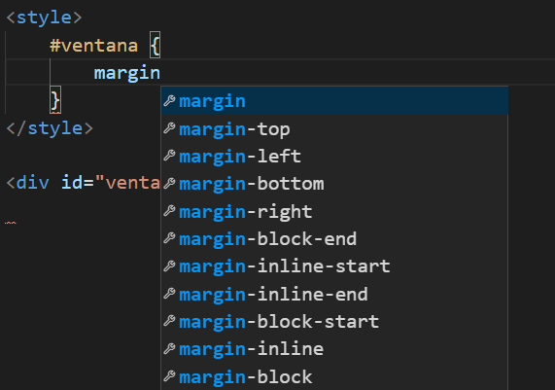
Modelado de Cajas (Box Model)
Modelo de cajas (Box Model) => Tanto Padding, Border y Margin pueden ser configurados con una sola instrucción lleva el mismo nombre de la propiedad. Pero CSS también nos da la oportunidad de manejar por separado cada una de los elementos que pueden modificarse, por ejemplo para margin tiene las siguiente subpropiedades:

Slide 27
Modelado de Cajas (Box Model)
Modelo de cajas (Box Model) => Las principales subpropiedades están asociadas a manejar cada uno de los lados por separado.
Contenedor
MARGIN-TOP
PADDING-TOP
Contenido
MARGIN-LEFT
MARGIN-RIGTH
PADDING-LEFT
PADDING-LEFT
PADDING-BUTTON
MARGIN-BUTTON

Slide 28
Modelado de Cajas (Box Model)
Padding=>Esta propiedad se usa principalmente para centrar el contenido del objeto. Por ejemplo si vemos que el contenido esta muy cerca de una esquina podemos usar el padding para separarnos de ella.
Contenedor
Contenedor
Contenido
PADDING-TOP
Contenido
PADDING-LEFT
PADDING=0
Ejemplo:
https://www.w3schools.com/cssref/tryit.asp?filename=trycss_padding

Slide 29
Modelado de Cajas (Box Model)
Border=>Al igual que los fondos, Border esta compuesta de un conjunto de propiedades que nos permiten cambiar la apariencia de los contornos que rodean un objeto. Las principales propiedades asociadas a Border son:
Border-width => Ancho del borde
Border-style=> Estilo del borde (continuo, punteado, etc.)
Border-color => Color del borde
Border-radius => Redondeo de las esquinas
Border por posición => modificar la apariencia del Border con base en el lado (Border-top, Border-botton, Border-left, Border-right)
Ver ejemplo
Ver ejemplo
Ver ejemplo
Ver ejemplo
Ver ejemplo

Slide 30
Modelado de Cajas (Box Model)
Margin => Esta propiedad la utilizamos para separar al objeto actual de otros objetos.
Contenedor1
Contenedor2
MARGIN=0
MARGIN=0
Contenido
Contenido
MARGIN=10px
MARGIN=10px
Contenedor1
Contenido
Contenido
Contenedor2
Ejemplo:
https://www.w3schools.com/cssref/tryit.asp?filename=trycss_margin

Slide 31
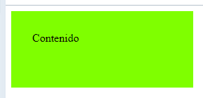
Modelado de Cajas (Box Model)
Margin y Padding=> En forma visual el espaciamiento se diferencia de los márgenes principalmente porque Padding puede asumir el color del fondo del objeto y el Margin es transparente.
<style>
p { width: 200px;
height: 50px;
background-color: chartreuse;
padding: 30px ;
}
</style>
<div> <p>Contenido</p></div>

Slide 32
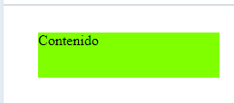
Modelado de Cajas (Box Model)
Margin y Padding=> modificando los márgenes.
<style>
p { width: 200px;
height: 50px;
background-color: chartreuse;
margin: 30px ;
}
</style>
<div> <p>Contenido</p></div>

Slide 33
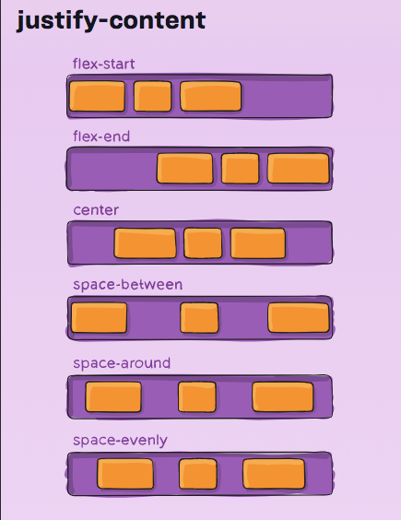
Justificación horizontal contenedores
display: flex; /* Establece el contenedor como un contenedor flexible */
La propiedad justify-content se utiliza en los contenedores Flexbox para para alinear los elementos flexibles a lo largo del eje principal del contenedor.
flex-start: Los elementos se empaquetan hacia el inicio del eje principal.
flex-end: Los elementos se empaquetan hacia el final del eje principal.
center: Los elementos se centran a lo largo del eje principal.
space-between: Los elementos se distribuyen uniformemente a lo largo del eje principal; el primer elemento está alineado con el inicio y el último elemento está alineado con el final.
space-around: Los elementos se distribuyen uniformemente a lo largo del eje principal con un espacio igual alrededor de ellos.
space-evenly: Los elementos se distribuyen de manera que el espacio entre cualquier par de elementos adyacentes, así como el espacio antes del primer elemento y después del último elemento, sea el mismo.

Slide 34
Display
En CSS, la propiedad display controla cómo se muestra un elemento en la página
block: Los elementos con esta propiedad ocupan todo el ancho disponible y comienzan en una nueva línea. Ejemplos comunes son <div>, <p>, <h1> a <h6>.
inline: Los elementos con esta propiedad se muestran en la misma línea que los elementos vecinos, sin empezar una nueva línea. Ejemplos comunes son <span>, <a>, <strong>.
inline-block: Similar a inline, pero los elementos permiten establecer dimensiones y márgenes como los elementos de bloque. Útil para elementos que necesitan estar en línea, pero también necesitan algunas propiedades de bloque.
none: El elemento no se muestra en absoluto en la página. Es como si el elemento no estuviera presente en el código HTML.
flex: Los elementos se comportan como elementos flexibles. Permiten un fácil manejo del diseño en un solo eje o en dos ejes. Útil para diseños responsivos y complejos.
grid: Los elementos se comportan como elementos de cuadrícula, permitiendo un diseño bidimensional más complejo que Flexbox. Útil para estructuras de página más sofisticadas.
table, table-row, table-cell, etc.: Estos valores imitan el comportamiento de los elementos de una tabla HTML. Son útiles para crear diseños que necesitan la estructura de una tabla sin utilizar realmente una tabla HTML.
list-item: Muestra el elemento como un elemento de lista, como si fuera un elemento de una lista no ordenada (<ul>) o una lista ordenada (<ol>).

Slide 35
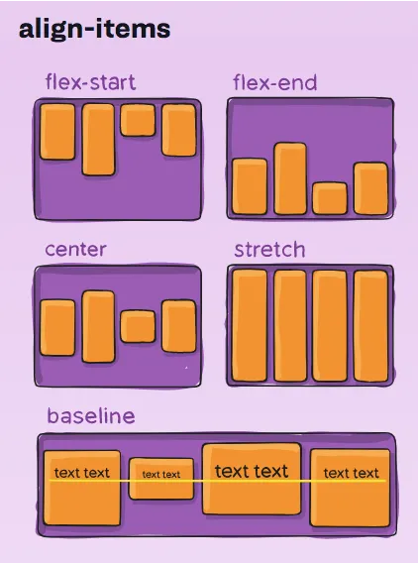
Justificación horizontal contenedores
display: flex;
La propiedad align-items se utiliza en los contenedores Flexbox para alinear los elementos flexibles a lo largo del eje transversal del contenedor.
stretch: Los elementos se estiran para ocupar todo el espacio disponible en el eje transversal. Esta es la opción predeterminada.
flex-start: Los elementos se alinean al principio del eje transversal del contenedor.
flex-end: Los elementos se alinean al final del eje transversal del contenedor.
center: Los elementos se centran verticalmente a lo largo del eje transversal del contenedor.
baseline: Los elementos se alinean en su línea de base común. Esto significa que se alinean por la línea base de su contenido de texto, si están alineados a lo largo de su línea de base.

Slide 36
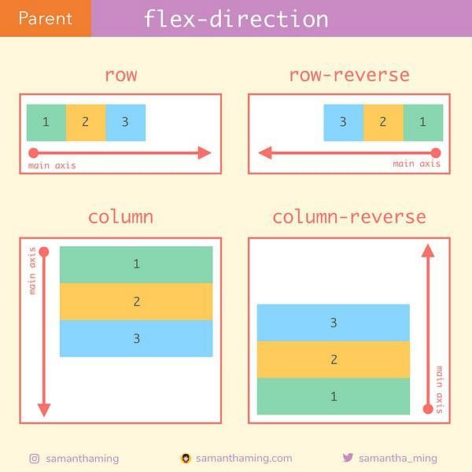
Justificación horizontal contenedores
La propiedad flex-direction se utiliza para establecer la dirección principal en la que se colocan los elementos dentro de un contenedor flexible. Aquí están las opciones disponibles para la propiedad flex-direction:
display: flex;
row: Los elementos se colocan en la misma dirección del texto, es decir, horizontalmente de izquierda a derecha.
row-reverse: Los elementos se colocan en la misma dirección del texto, pero en orden inverso, es decir, horizontalmente de derecha a izquierda.
column: Los elementos se colocan de arriba a abajo, es decir, verticalmente.
column-reverse: Los elementos se colocan de abajo a arriba, en orden inverso al que aparecen en el código HTML, es decir, verticalmente de abajo a arriba.

Slide 37
Tamaño de letras
Em (em): La unidad em se refiere al tamaño de la fuente del elemento padre.
Rem (rem): Similar a em, la unidad rem se refiere al tamaño de la fuente del elemento raíz del html.
Punto (pt): La unidad pt se refiere a un punto tipográfico, que es aproximadamente igual a 1/72 de una pulgada.
Porcentaje (%): Ddefine el tamaño de fuente en relación con el tamaño de fuente del elemento padre.
Viewport Width (vw): Esta unidad se refiere al ancho de la ventana gráfica del navegador. Por ejemplo, 1vw es igual al 1% del ancho de la ventana gráfica
Viewport Height (vh): Similar a vw, pero se refiere a la altura de la ventana gráfica del navegador.
Unidades de medida relativas (ch, ex): ch se refiere al ancho de un carácter "0" en la fuente actual, mientras que ex se refiere a la altura de una "x" minúscula en la fuente actual.

Slide 38
Manejo de tamaño de pantallas
@media=>Nos permite crear configuraciones especiales para una determinada resolución de pantalla. Es muy útil para poder configurar correctamente nuestra hoja de estilo y esta se pueda auto ajustar adecuadamente al tamaño de la ventana actual.
<style>
@media only screen and (max-width: 600px) {
body {
background-color: lightblue;
}
}
</style>
Ejemplo:
https://www.w3schools.com/cssref/tryit.asp?filename=trycss3_media_bg

Slide 39
Importación de estilos
@Import=>Nos sirve para importar el contenido de otras hojas de estilo. Por medio de import podemos crear un conjunto de hojas de estilo individuales y posteriormente integrarlas en un archivo del proyecto completo.
<style>
@import "estilos_texto.css";
@import "estilos_tablas.css";
</style>

Slide 40
Importación de estilos
@Import=>También puede realizarse una importación selectiva que cumpla una determinada condición asociada llamada media-queries.
<style>
@import "printstyle.css" print;
@import "mobstyle.css" screen and (max-width: 768px);
</style>
La primera declaración importa solo la parte del archivo asociada a la propiedad print.
La segunda declaración solo importa la parte asociada a screen que cumpla con una determinada resolución.

Slide 41
Manejo de variables en css
/* Definición de variables */
:root {
--color-primario: #007bff; /* Define una variable para el color primario */
--color-secundario: #6c757d; /* Define una variable para el color secundario */
}
/* Uso de variables */
.elemento {
color: var(--color-primario); /* Usa la variable para el color primario */
background-color: var(--color-secundario); /* Usa la variable para el color secundario */
}
.otro-elemento {
border: 1px solid var(--color-primario); /* También puedes usar variables en otros lugares, como en valores de borde */
}

Slide 42
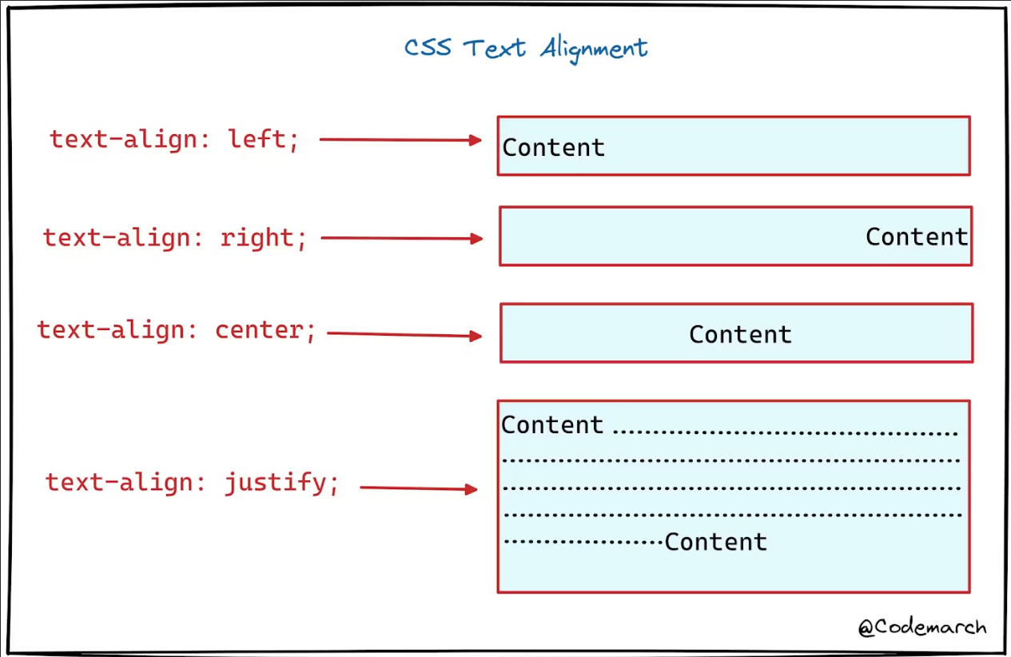
Justificación de texto o elementos internos de un contenedor

Slide 43
Justificación horizontal contenedores
Además de text-align, que se utiliza para alinear el texto dentro de un elemento, puedes utilizar la propiedad CSS align-items para alinear los elementos internos dentro de un contenedor, especialmente en el contexto de Flexbox. Sin embargo, es importante mencionar que align-items se utiliza para alinear elementos en el eje transversal (vertical si el contenedor es un flex-direction: row, horizontal si es un flex-direction: column), no en el eje principal (que se controla mediante justify-content).
display: flex;

